Slide 1
The Normal Distribution
f(X)
Changing μ shifts the distribution left or right.
Changing σ increases or decreases the spread.
σ
μ
X

Slide 2
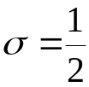











그림 4.5 정규분포
-52-

Slide 3
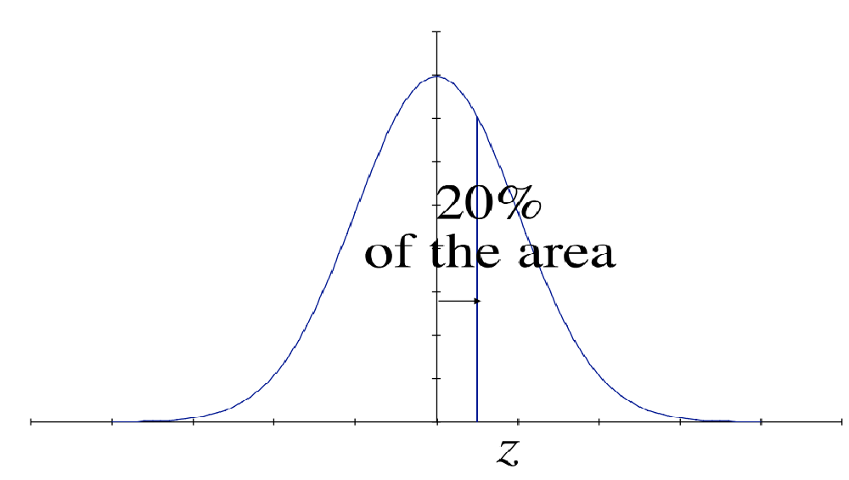
정규곡선 아래의 면적
표준정규분포표를 이용하여 계산:
곡선의 중앙에서 z까지의 면적이 0.20이 되는 z-점수는
왼쪽에 해당하는 면적이
전체 면적의 70%에 해당하므로
표준정규분포표의 안에서 0.70과
비슷한 값을 찾는다
가장 비슷한 값은 0.1985이고
그때의 z-점수는
z = 0.52.
예) 키가 상위 20 percent? 그때의 키?

Slide 4
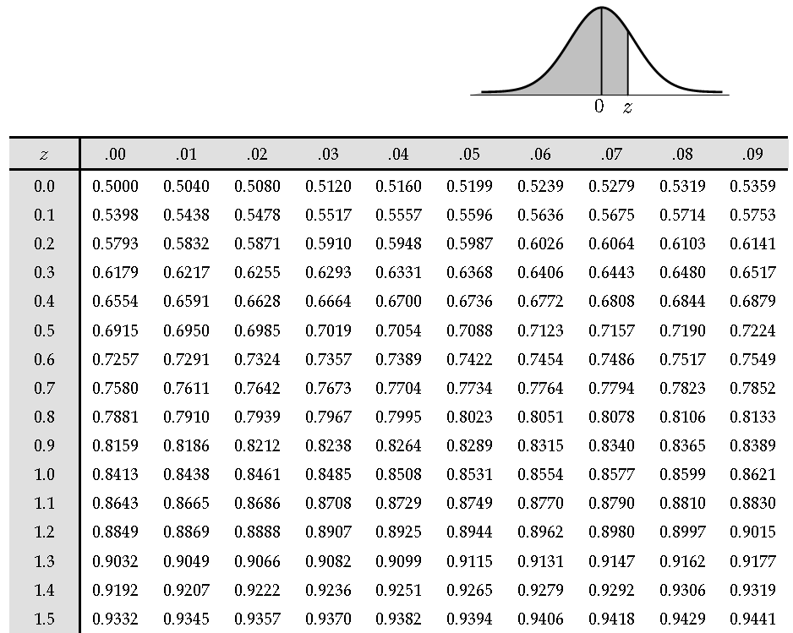
표준정규분포표

Slide 5
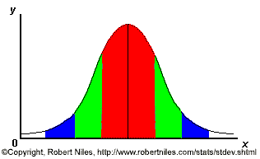
68-95-99.7 Rule
68% of the data
95% of the data
99.7% of the data
Notes:
SAY: within 1 standard deviation either way of the mean
within 2 standard deviations of the mean
within 3 standard deviations either way of the mean
WORKS FOR ALL NORMAL CURVES NO MATTER HOW SKINNY OR FAT

Slide 6
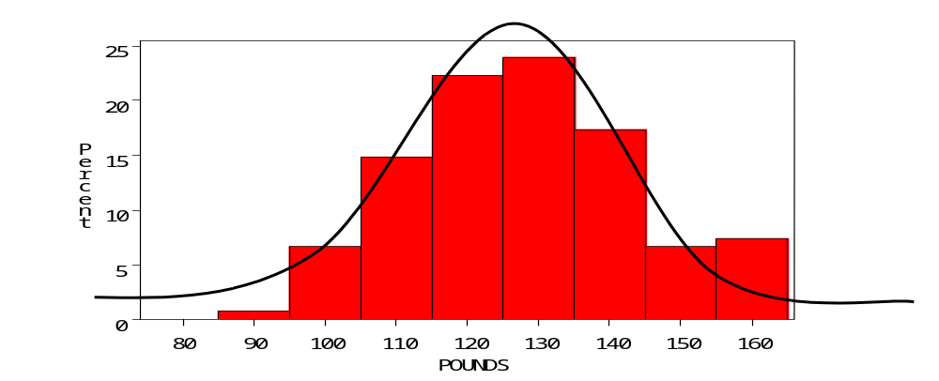
68% of 120 = .68x120 = ~ 82 runners
In fact, 79 runners fall within 1-SD (15.5 lbs) of the mean.
112.3
127.8
143.3

Slide 7
95% of 120 = .95 x 120 = ~ 114 runners
In fact, 115 runners fall within 2-SD’s of the mean.
96.8
127.8
158.8

Slide 8
99.7% of 120 = .997 x 120 = 119.6 runners
In fact, all 120 runners fall within 3-SD’s of the mean.
81.3
127.8
174.3

Slide 9
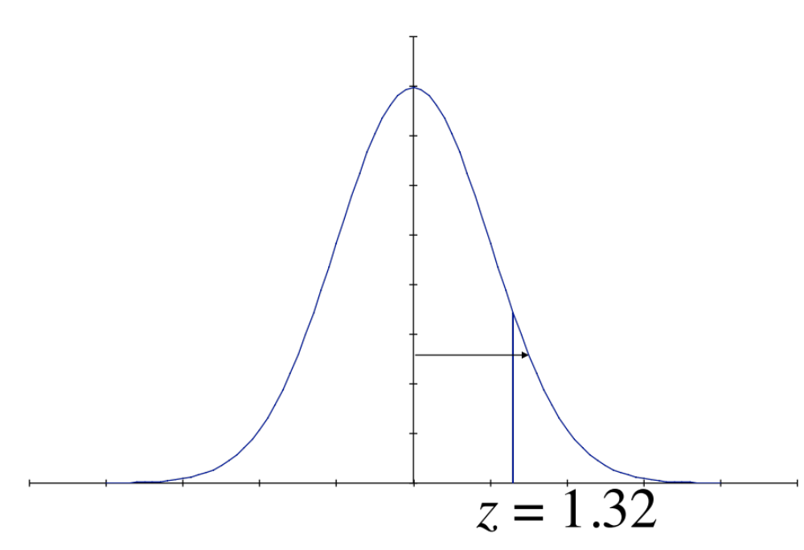
정규곡선 아래의 면적
표준정규분포표를 이용하여 계산:
z와 관련된 사용한 확률: P(0 ≤ z ≤ 1.32).
Locate표에서 1.3행과 0.02열을
찾아가면 값이
.9066이다. 이는 곡선에서
z=1.32까지의 누적확률이다.
그 값에서 곡선의 가운데
지점까지의 누적확률인
0.5를 빼면 된다.
답: 0.4066

Slide 10
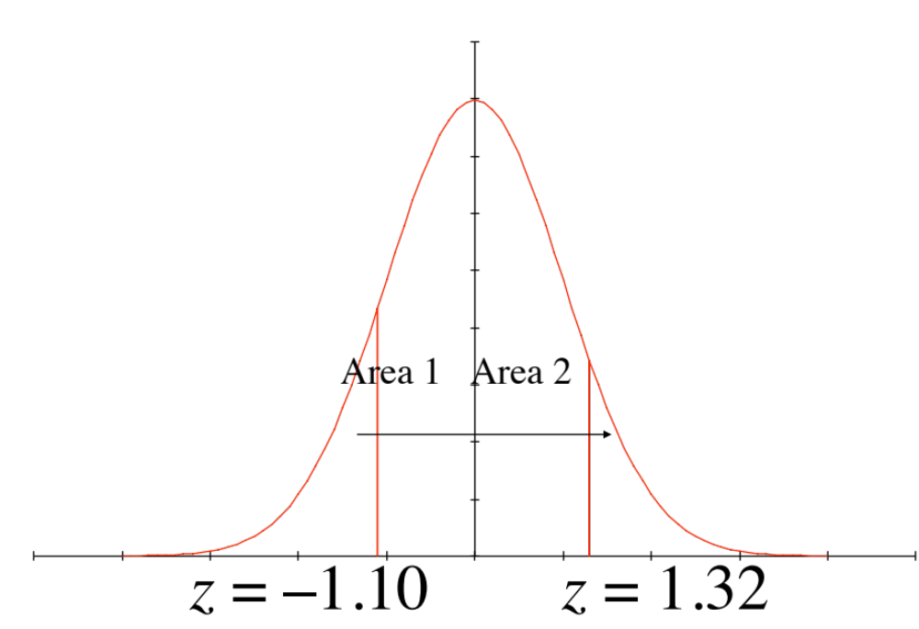
정규곡선 아래의 면적
표준정규분포표를 이용하여 계산 :
z와 관련된 사용한 확률 : P(–1.10 ≤ z ≤ 1.32).
z = 1.32 까지의 누적확률에서
z = -1.10까지의 누적확률을 뺀다.
0.9066 – 0.1357 = 0.7709
Z 값이 현실에서 어떻게 연결되는 것인가?

Slide 11
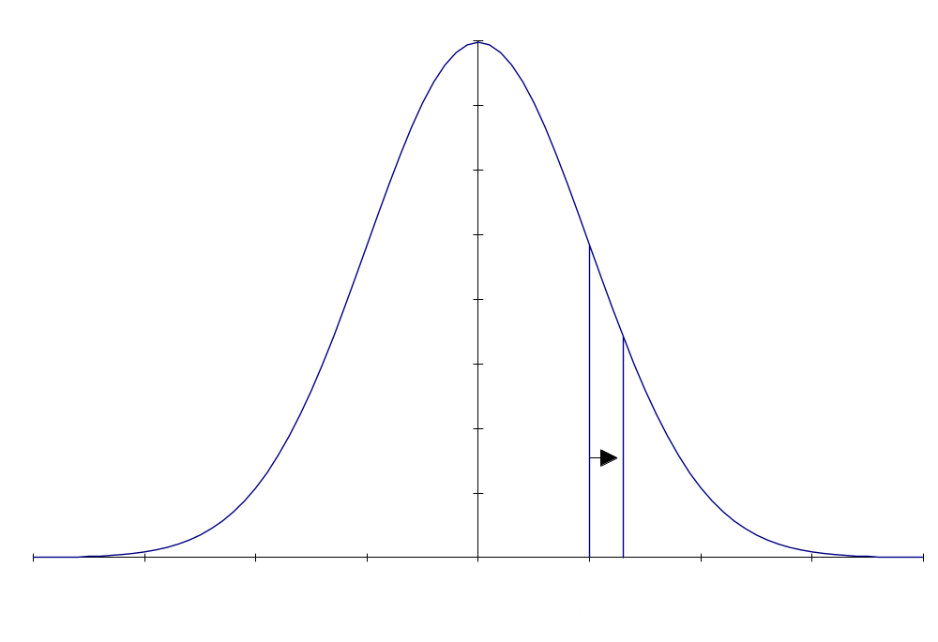
정규곡선 아래의 면적
표준정규분포표를 이용하여 계산 :
z와 관련된 사용한 확률 : P(1.00 ≤ z ≤ 1.32).
z = 1.32 까지의 누적확률에서
z = 1.00까지의 누적확률을 뺀다.
0.9066 – 0.8413 = 0.0653
Z 값이 현실에서 어떻게 연결되는 것인가?
© 2011 Cengage Learning.
All Rights Reserved. May not be scanned, copied, or duplicated, or posted to a publicly accessible website, in whole or in part.

Slide 12
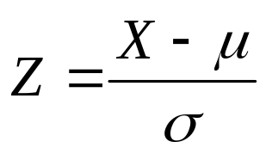
The Standard Normal Distribution (Z)
All normal distributions can be converted into the standard normal curve by subtracting the mean and dividing by the standard deviation:
Somebody calculated all the integrals for the standard normal and put them in a table! So we never have to integrate!
Even better, computers now do all the integration.

Slide 13
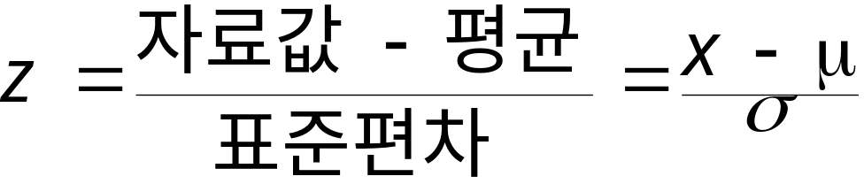
정규곡선에서의 개별 값을 표준화하기
표준화 z-점수는 개별값이 평균에서 (표준편차를 단위로 하여) 얼마만큼 멀리 떨어져 있는지를 나타낸다.
  “평균으로 부터 거리”= 자료값 – 평균
  “표준편차의 단위”= σ로 나눈다
“표준화”된 값

Slide 14
Comparing X and Z units
100
200
X
(μ = 100, σ = 50)
0
2.0
Z
(μ = 0, σ = 1)

Slide 15







그림 4.7 정규분포의 상위 100p 백분위수
<예제>
자연계열 성적분포
인문계열 “
Z 값은 현실의 값을 표준화 시킨값
자연계열 330점의 “표준화”
인문계열 330점의 “표준화”

Slide 16
표준정규분포: 예제
호텔정문에서 방까지 짐을 운반하는데 걸리는 평균시간은 12.1분이라고 하자.
Mary가 택시를 타고 호텔입구에 내렸다면, 표준편차가 2분인 정규분포로 가정했을 때 그녀와 짐이 방까지 오는데 다음과 같이 시간이 걸릴 확률을 계산하라.
a) 14.1분 이상
b) 8.1분 이하
c) 10.1분에서 14.1분 사이
d) 10.1분에서 16.1분 사이

Slide 17
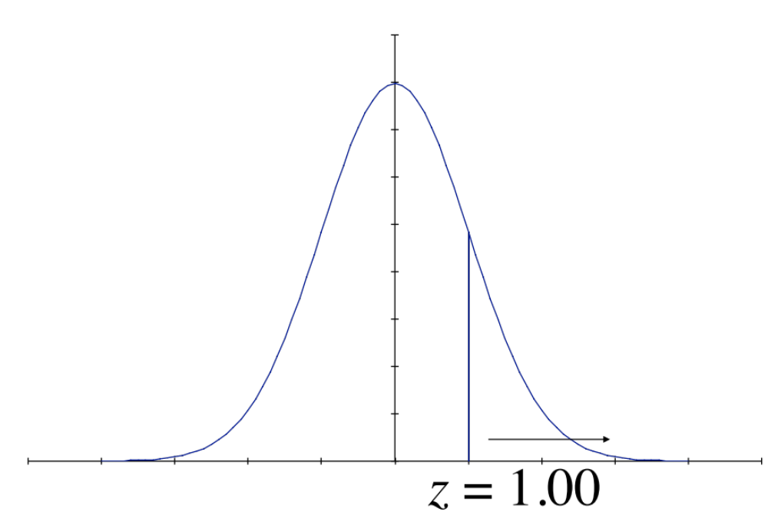
예제, 계속
문제에서 주어진 값:
  µ = 12.1 분, σ = 2.0 분
a) 14.1분 이상
P(x > 14.1) = P(z > 1.00)
= 1 – .8413 = 0.1587
x
–
μ
14
.
1
–
12
.
1
z
=
=
=
1
.
00
σ
2
.
0

Slide 18
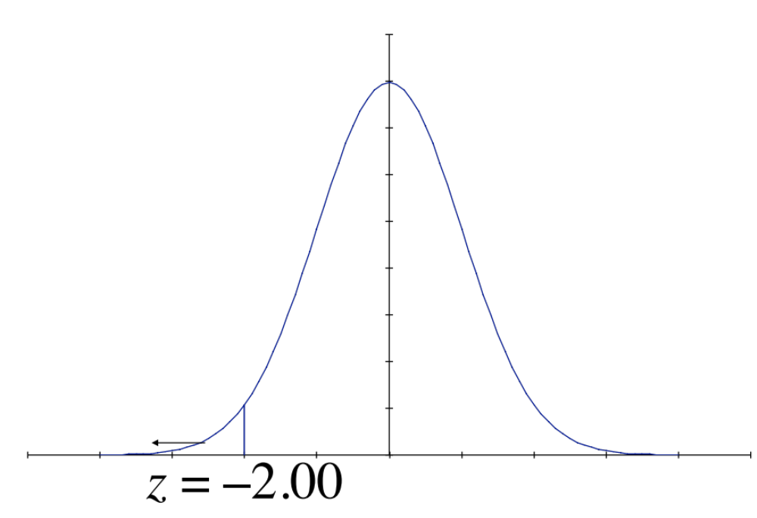
예제, 계속
문제에서 주어진 값 :
  µ = 12.1 분, σ = 2.0 분
b) 8.1분 이하
P(x < 8.1) = P(z < –2.00)
= 0.0228
x
–
μ
8
.
1
–
12
.
1
z
=
=
=
–
2
.
00
σ
2
.
0

Slide 19
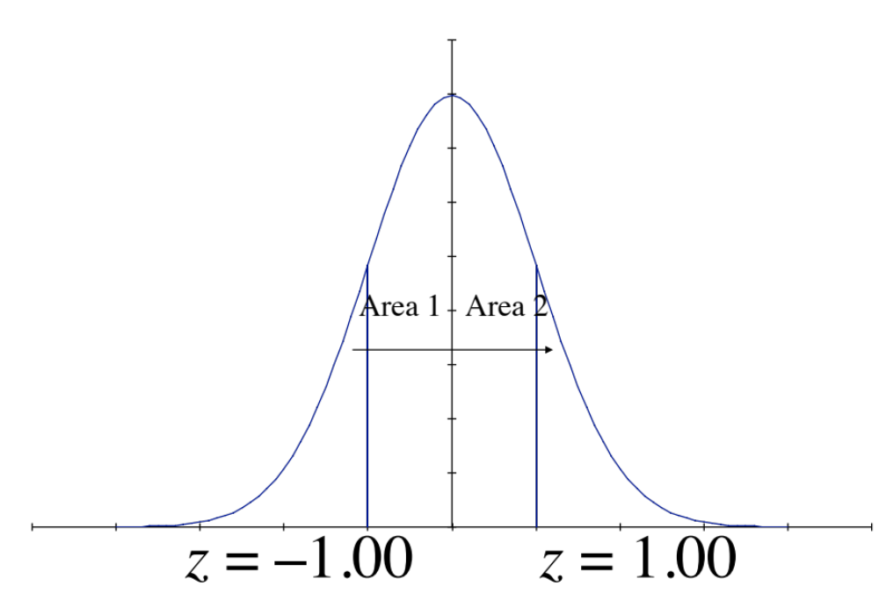
예제, 계속
문제에서 주어진 값 :
  µ = 12.1 분, σ = 2.0 분
c) 10.1분에서 14.1분 사이
P(10.1 < x < 14.1)
= P(–1.00 < z < 1.00)
= 0.8413 - 0.1587 = 0.6826
x
–
μ
10
.
1
–
12
.
1
z
=
=
=
–
1
.
00
lower
σ
2
.
0
x
–
μ
14
.
1
–
12
.
1
z
=
=
=
1
.
00
upper
σ
2
.
0

Slide 20
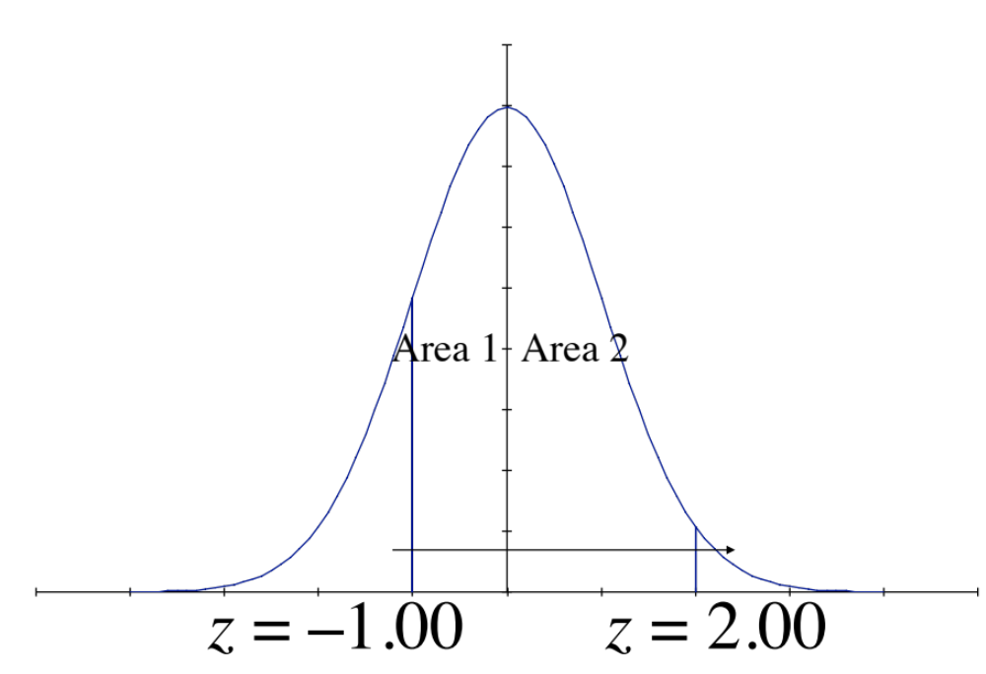
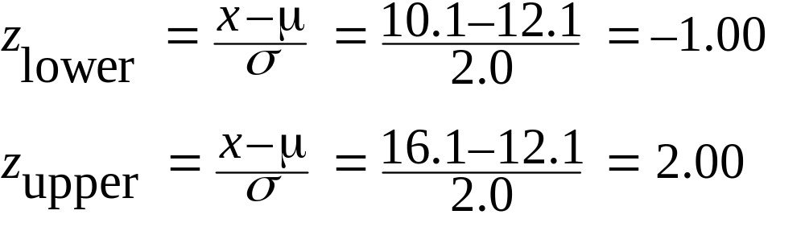
예제, 계속
문제에서 주어진 값 :
  µ = 12.1 분, σ = 2.0 분
d) 10.1분에서 16.1분 사이
P(10.1 < x < 16.1)
= P(–1.00 < z < 2.00)
= 0.9772 – 0.1587 = 0.8185

Slide 21
중심극한정리
중심극한정리(Central Limit Theorem; CLT)에 따르면,
표본의 크기가 커지면 표본평균의 분포는 정규분포에 근접하게 된다.
CLT 는 통계적추론의 개념에 핵심이 되는 내용으로서, 그것을 이용하면 모집단의 분포에 대한 지식이 없어도 표본을 사용하여 모집단에 대한 결론을 유도할 수 있다.

Slide 22
Normality Check
https://github.com/CalebKwon/R/tree/master

Slide 23

Brain size in hares: sample means and population means:
population: mean = 500 g
sample A: mean = 650g
sample B: mean = 450g
sample C: mean = 500g
sample D: mean = 600g

Slide 24


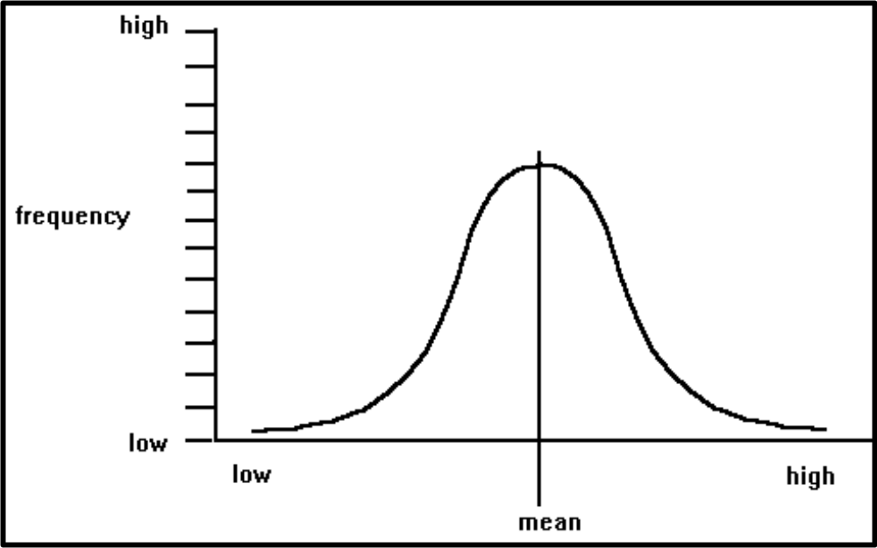
The Central Limit Theorem in action:
Frequency with which each sample mean occurs:
sample F mean
sample A mean
sample G mean
sample B mean
sample H mean
sample C mean
sample J mean
sample D mean
the population mean, and the mean of the sample means
sample K mean, etc.....
sample E mean

Slide 25
중심극한정리
중심극한정리(Central Limit Theorem; CLT)에 따르면,
표본의 크기가 커지면 표본평균의 분포는 정규분포에 근접하게 된다.
CLT 는 통계적추론의 개념에 핵심이 되는 내용으로서, 그것을 이용하면 모집단의 분포에 대한 지식이 없어도 표본을 사용하여 모집단에 대한 결론을 유도할 수 있다.

Slide 26
Brain size in hares: sample means and population means:
population: mean = 500 g
sample A: mean = 650g
sample B: mean = 450g
sample C: mean = 500g
sample D: mean = 600g

Slide 27
The Central Limit Theorem in action:
Frequency with which each sample mean occurs:
sample F mean
sample A mean
sample G mean
sample B mean
sample H mean
sample C mean
sample J mean
sample D mean
the population mean, and the mean of the sample means
sample K mean, etc.....
sample E mean

